Slide 1
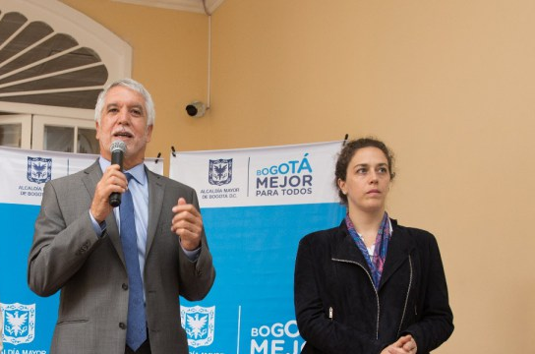
Seguimiento al Plan de Acción Institucional corte marzo 2018
Secretaría Distrital de Integración Social
Abril de 2018

Slide 2
Plan de Acción Institucional
El Plan de Acción Institucional realiza el seguimiento al cumplimiento de los objetivos específicos de los proyectos de inversión y a la programación del plan de acción de las dependencias.

Slide 3
Metodología de Seguimiento Plan de Acción
La Secretaria Distrital de Integración Social estableció el seguimiento al Plan de Acción Institucional desde dos enfoques: inversión y gestión.
Inversión
Gestión
Seguimiento Plan de acción

Slide 4
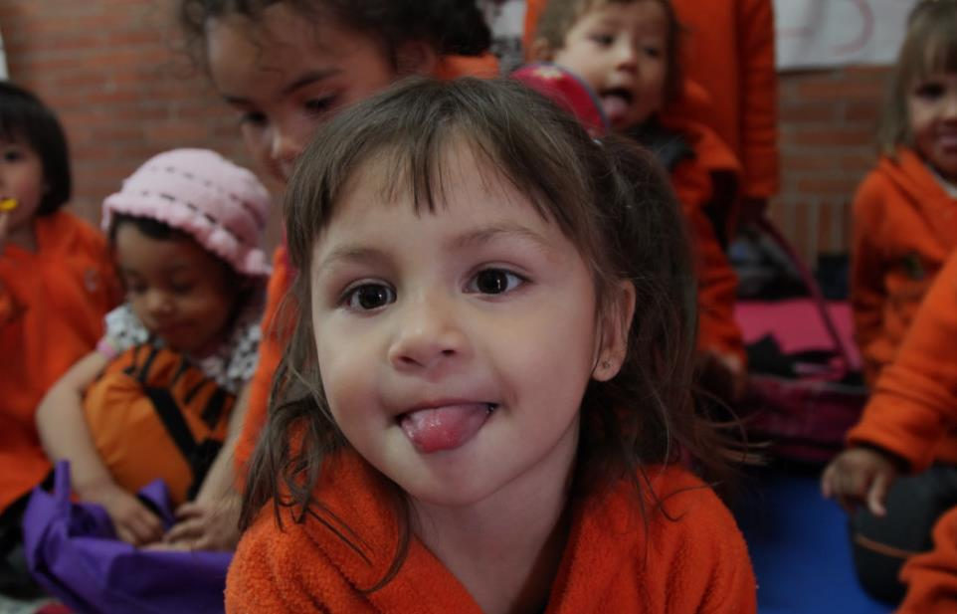
Cómo vamos en el primer trimestre 2018?
92.1%
73.5%
Inversión
Gestión

Slide 5
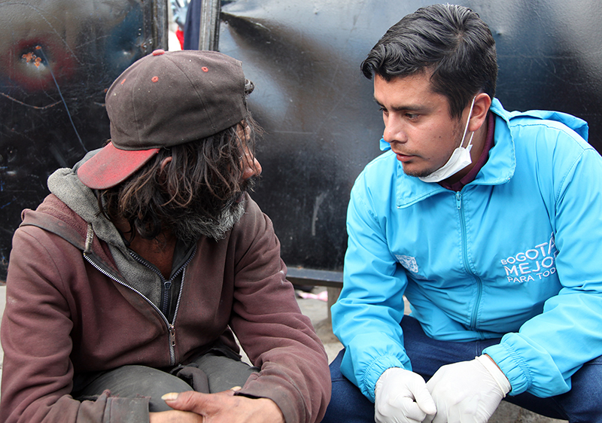
Inversión

Slide 6
Inversión
El seguimiento a la inversión hace referencia al cumplimiento de los objetivos específicos establecidos en cada uno de los 14 proyectos de inversión que tiene la Secretaría:
Proyecto de inversión
Objetivo específico 1
Objetivo específico 2
Meta 1
%
Meta 1
%
Actividad %
Tarea 1
%
Tarea 2
%
Actividad
%
Tarea
%
Nota aclaratoria: El cálculo de los objetivos específicos usa como fuente de datos la hoja 6 SPI de actividades y tareas. Las metas incluidas SEGPLAN con fuente SIRBE se describen en la hoja resumen ejecutivo.

Slide 7
Inversión
Seguimiento a tareas, actividades, metas y objetivos específicos para consolidar el Plan de Acción Institucional desde la inversión:
Proyecto de inversión | Objetivos específicos | Metas | Actividades | Tareas
1093 - Prevención y atención integral de la paternidad y la maternidad temprana | 2 | 2 | 4 | 15
1096 - Desarrollo integral desde la gestación hasta la adolescencia | 4 | 8 | 21 | 56
1086 - Una ciudad para las familias | 3 | 8 | 31 | 94
1113 - Por una ciudad incluyente y sin barreras | 3 | 5 | 13 | 40
1108 - Prevención y atención integral del fenómeno de habitabilidad en calle | 5 | 6 | 12 | 34
1099 - Envejecimiento digno, activo y feliz | 4 | 7 | 13 | 29
1101 - Distrito diverso | 4 | 6 | 7 | 21
1098 - Bogotá te nutre | 4 | 7 | 16 | 40
1116 - Distrito Joven | 3 | 4 | 10 | 32
1103 - Espacios de integración social | 5 | 16 | 27 | 57
1118 - Gestión Institucional y fortalecimiento del talento humano | 6 | 9 | 32 | 74
1091 - Integración eficiente y transparente para todos | 3 | 6 | 10 | 33
1168 - Integración digital y de conocimiento para la inclusión social | 6 | 8 | 14 | 24
1092 - Viviendo el territorio | 4 | 7 | 20 | 50
TOTAL | 56 | 99 | 230 | 599

Slide 8
Ejecución componente inversión
Distrito diverso Una ciudad para las familias Integración eficiente y transparente
100%
Bogotá te nutre Envejecimiento digno, activo y feliz Por una ciudad incluyente y sin barreras Paternidad y la maternidad temprana
99%
90-98%
Desarrollo integral desde la gestación Gestión Institucional
Espacios de integración social
Integración digital Distrito joven Viviendo el territorio
84-90%
65%
Habitabilidad en calle

Slide 9
Avance Plan de Acción desde la inversión
Objetivos específicos por proyecto de inversión
99%
Prevención y atención integral de la paternidad y la maternidad temprana
Formar servidores públicos de la SDIS en derechos sexuales y derechos reproductivos.
Coordinar y armonizar las estrategias de los sectores que participan en el Programa transectorial de prevención.
Coordinar y armonizar las acciones comunicativas del Programa transectorial de prevención.
Cumplimiento: 96.8%
Cumplimiento: 100%
Cumplido y finalizado

Slide 10
Avance Plan de Acción desde la inversión
Objetivos específicos por proyecto de inversión
98%
Desarrollo integral desde la gestación hasta la adolescencia
Optimizar mecanismos de articulación intra, inter y transectorial
Brindar una oferta de servicios y estrategias flexibles de atención integral desde el enfoque diferencial
Cumplimiento: 100%
Cumplimiento: 98%
Fortalecer el rol protector y educativo de las familias y cuidadores
Implementar herramientas de seguimiento, monitoreo, análisis y evaluación de resultados de la prestación de los servicios
Cumplimiento: 100%
Cumplimiento: 96%

Slide 11
Avance Plan de Acción desde la inversión
Objetivos específicos por proyecto de inversión
100%
Una ciudad para las familias
Desarrollar estrategias que contribuyan a la implementación de la Política Pública
Desarrollar una estrategia interinstitucional de prevención de la violencia intrafamiliar
Fortalecer la capacidad técnica para la atención y protección de las víctimas al interior de las familias
Cumplimiento: 100%
Cumplimiento: 100%
Cumplimiento: 133%

Slide 12
Avance Plan de Acción desde la inversión
Objetivos específicos por proyecto de inversión
99%
Por una ciudad incluyente y sin barreras
Articular acciones para la inclusión de las institucionales personas con discapacidad y sus familias
Desarrollar estrategias para la disminución de barreras actitudinales
Atender a las personas con discapacidad y a sus familias durante el transcurrir vital para el desarrollo de habilidades y capacidades
Cumplimiento: 100%
Cumplimiento: 100%
Cumplimiento: 97%

Slide 13
Avance Plan de Acción desde la inversión
Objetivos específicos por proyecto de inversión
65%
Prevención y atención integral del fenómeno de habitabilidad en calle
Fortalecer la autonomía, las capacidades, habilidades ocupacionales y restablecimiento de redes de apoyo
Desarrollar procesos de inclusión social para el desarrollo, formación personallaboral y vinculación socio-económica
Promover el ingreso a procesos de inclusión social de la ciudadanía habitantes de calle y en riesgo.
Cumplimiento: 68%
Cumplimiento: 54%
Cumplimiento: 55%%
Desarrollar acciones significativas en los territorios dirigidas a la prevención de habitabilidad en calle con poblaciones en riesgo
Fortalecer la articulación transectorial, el seguimiento, la generación y difusión de conocimiento orientado a los objetivos de la Política Pública
Cumplimiento: 70%
Cumplimiento: 80%

Slide 14
Avance Plan de Acción desde la inversión
Objetivos específicos por proyecto de inversión
99%
Envejecimiento digno, activo y feliz
Fortalecer los servicios sociales de la SDIS que dignifiquen el proyecto de vida de las personas mayores.
Implementar acciones para apoyar a las personas mayores y las redes familiares, respecto a su autocuidado y labor de cuidado.
Implementar el sistema de seguimiento y monitoreo de la Política Pública
Cumplimiento: 99%
Cumplimiento: 100%
Cumplimiento: 100%
Promover la implementación de acciones intersectoriales en el marco de la Política Pública
Desarrollar acciones intergeneracionales que fortalezcan el enfoque de envejecimiento en las políticas públicas Distritales.
Cumplimiento: 100%
Cumplimiento: 100%

Slide 15
Avance Plan de Acción desde la inversión
Objetivos específicos por proyecto de inversión
100%
Distrito diverso
Fomentar el respeto y la construcción de nuevas subjetividades
Desarrollar una estrategia intrainstitucional de formación en atención diferencial
Prestar el servicio de atención integral a personas LGBTI, sus familias y redes de apoyo
Cumplimiento: 140%
Cumplimiento: 111%
Cumplimiento: 116%
Gestionar alianzas públicas y privadas hacía el desarrollo de capacidades y habilidades
Desarrollar una escuela itinerante que permita la transformación de imaginarios, representaciones sociales y percepciones segregacionistas y discriminatorias.
Cumplimiento: 100%
Cumplimiento: 137%

Slide 16
Avance Plan de Acción desde la inversión
Objetivos específicos por proyecto de inversión
99%
Bogotá te nutre
Promover estilos de vida saludable de los niños, niñas, mujeres gestantes y hogares atendidos
Suministrar apoyo alimentario a niños, niñas, mujeres gestantes y hogares identificados en inseguridad alimentaria moderada y severa
Cumplimiento: 99%
Cumplimiento: 100%
Fortalecer la capacidad institucional para identificar a niños, niñas, mujeres gestantes y hogares en inseguridad alimentaria, y generar acciones que fomenten la corresponsabilidad.
Fortalecer el sistema de vigilancia y seguimiento nutricional de la SDIS
Cumplimiento: 100%
Cumplimiento: 98%

Slide 17
Avance Plan de Acción desde la inversión
Objetivos específicos por proyecto de inversión
88%
Distrito Joven
Prevenir los factores de riesgo de utilización y vinculación de la población juvenil en redes
Promover el talento joven con la generación de oportunidades para el desarrollo de las competencias
Aportar en la garantía del desarrollo de la ciudadanía juvenil
Cumplimiento: 99%
Cumplimiento: 98%
Cumplimiento: 55%

Slide 18
Avance Plan de Acción desde la inversión
Objetivos específicos por proyecto de inversión
92%
Espacios de integración social
Construir espacios que garanticen la prestación de los servicios sociales
Adecuar la infraestructura existente de acuerdo a la normatividad vigente
Realizar las intervenciones de mantenimiento a la infraestructura
Cumplimiento: 99%
Cumplimiento: 76%
Cumplimiento: 91%
Gestionar la consecución y contratación de infraestructura adecuada
Realizar los equipamientos que permitan gestionar el saneamiento jurídico, urbanístico y de construcción
Cumplimiento: 100%
Cumplimiento: 100%

Slide 19
Avance Plan de Acción desde la inversión
Objetivos específicos por proyecto de inversión
94%
Gestión Institucional y fortalecimiento del talento humano
Garantizar soluciones en materia de servicios logísticos
Promover la apropiación, difusión y conservación de la memoria institucional
Promover buenas prácticas ambientales
Cumplimiento: 88%
Cumplimiento: 91%
Cumplimiento: 100%
Asegurar la calidad de la información y el manejo eficiente de la misma
Fortalecer la gestión institucional mediante el aporte del recurso humano suficiente e idóneo
Fortalecer el desarrollo integral del talento humano de la SDIS
Cumplimiento: 100%
Cumplimiento: 100%
Cumplimiento: 94%

Slide 20
Avance Plan de Acción desde la inversión
Objetivos específicos por proyecto de inversión
100%
Integración eficiente y transparente para todo
Determinar el avance de las políticas sociales y comunicarlo a los grupos de interés
Desarrollar estrategias que promuevan los criterios de calidad de los servicios sociales
Formular e implementar estrategias que impulsen la gestión pública eficiente y transparente
Cumplimiento: 100%
Cumplimiento: 100%
Cumplimiento: 100%

Slide 21
Avance Plan de Acción desde la inversión
Objetivos específicos por proyecto de inversión
88%
Integración digital y de conocimiento para la inclusión social
Fortalecer las tecnologías de la información y las comunicaciones
Desarrollar evaluaciones de los servicios sociales que presta la SDIS
Fortalecer las tecnologías y las comunicaciones para la optimización de procesos
Cumplimiento: 100%
Cumplimiento: 100%
Cumplimiento: 83%
Desarrollar y promover la producción de conocimiento pertinente
Fortalecer la implementación del Sistema Integrado de Gestión
Articular las acciones de comunicaciones internas y externas de la entidad
Cumplimiento: 49%
Cumplimiento: 100%
Cumplimiento: 100%

Slide 22
Avance Plan de Acción desde la inversión
Objetivos específicos por proyecto de inversión
83%
Viviendo el territorio
Fortalecer la capacidad técnica en las alcaldías locales para la formulación de proyectos de inversión social
Fortalecer la gestión en los espacios de coordinación y articulación intersectorial
Cumplimiento: 10%
Cumplimiento: 79%
Identificar y atender personas para enfrentar situaciones sociales imprevistas o generadas por efectos del cambio climático
Implementar procesos de desarrollo de capacidades para las personas
Cumplimiento: 100%
Cumplimiento: 100%

Slide 23
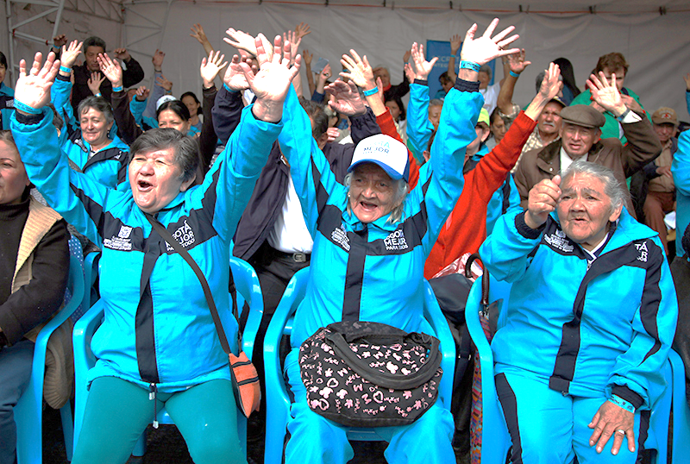
Gestión

Slide 24
Gestión
El seguimiento a la gestión de la Secretaría está compuesto por los 13 procesos, garantizando la asociación jerárquica en la gestión.
PROCESOS DE DIRECCIONAMIENTO
Direccionamiento Político
Direccionamiento de los Servicios Sociales
Derechos, capacidades, intereses y necesidades de los ciudadanos y ciudadanas en sus organizaciones sociales y en sus territorios
Direccionamiento Estratégico
Ciudadanía con derechos reconocidos, garantizados, protegidos o restablecidos
PROCESOS MISIONALES
Proceso de seguimiento y control
Mejora continúa
Gestión del Conocimiento
Proceso de seguimiento y control
Construcción e Implementación de Políticas Sociales
Análisis y Seguimiento de Políticas Sociales
Presentación de los Servicios Sociales
PROCESOS ADMINISTRATIVOS
Mantenimiento y soporte TIC
Adquisiciones
Gestión de Talento Humano
Gestión de Bienes y Servicios
Gestión Jurídica

Slide 25
Gestión
Los indicadores de gestión presentan diferentes periodicidades de reporte así: mensual, trimestral, semestral y anual. Se presenta el seguimiento en todos ellos:
Proceso | Indicadores | Indicadores con programación en este avance
Direccionamiento Político | 5 | 4
Direccionamiento Estratégico | 4 | 3
Direccionamiento de los Servicios Sociales | 1 | 1
Análisis y Seguimiento de Políticas Sociales | 2 | 0
Prestación de los Servicios Sociales | 35 | 15
Mantenimiento y Soporte de TICs | 5 | 3
Adquisiciones | 8 | 8
Gestión del Talento Humano | 17 | 13
Gestión de Bienes y Servicios | 14 | 13
Gestión del Conocimiento | 1 | 0
Mejora Continua | 7 | 6
Proceso de Gestión Jurídica | 4 | 0
Construcción e implementación de Políticas Sociales | 2 | 0
TOTAL | 105 | 66

Slide 26
Ejecución componente gestión
99%
99%
Gestión de bienes y servicios
94%
Direccionamiento Estratégico Mantenimiento y Soporte de TICs Direccionamiento Político Prestación de los Servicios Sociales
93%
85-95%
89%
89%
Adquisiciones Direccionamiento de los Servicios Sociales Gestión del Talento Humano
78%
65-85%
69%
65%
56%
56%
Mejora Continua

Slide 27
Gracias

